Slide 1


ỦY BAN NHÂN DÂN QUẬN LONG BIÊN
TRƯỜNG TIỂU HỌC ĐÔ THỊ VIỆT HƯNG
BÀI GIẢNG ĐIỆN TỬ
KHỐI 3
MÔN: TỰ NHIÊN VÀ XÃ HỘI

Slide 2




Slide 3


AI NHANH – AI ĐÚNG

Slide 4

YÊU CẦU CẦN ĐẠT
1
Nêu được chức năng của cơ quan tiêu hóa.
Làm thử nghiệm khám phá vai trò của răng, lưỡi, nước bọt trong quá trình tiêu hóa thức ăn ở khoang miệng.
2
3
Nhận biết được chức năng của cơ quan tiêu hóa qua hoạt động ăn uống và thải bã.

Slide 5
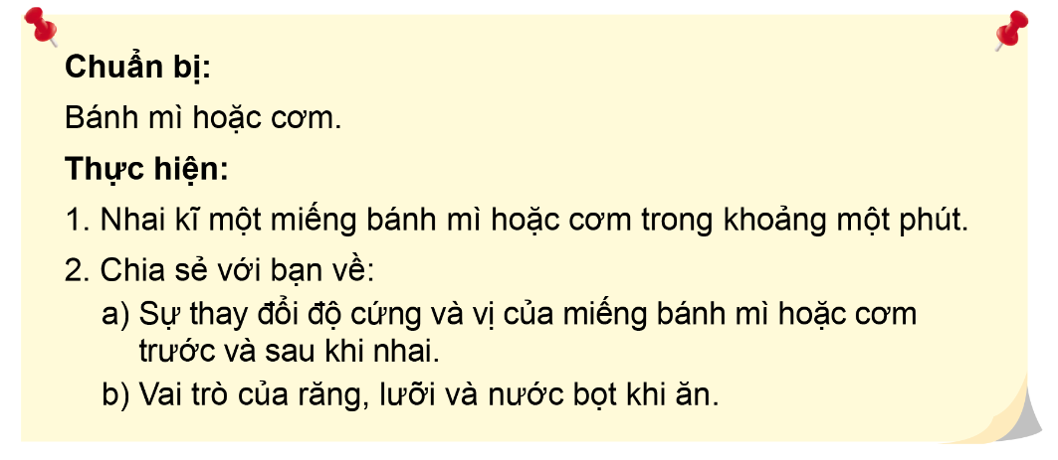
Khám phá sự tiêu hoá thức ăn ở khoang miệng

Slide 6





Các bạn khác
Lắng nghe – góp ý - bổ sung

Slide 7

Ở khoang miệng, thức ăn được nghiền nhỏ, nhào trộn, tẩm ướp. Khi nhai kĩ, nước bọt sẽ giúp biến đổi một lượng nhỏ thức ăn chứa chất bột như bánh mì, cơm, ... thành đường.

Slide 8


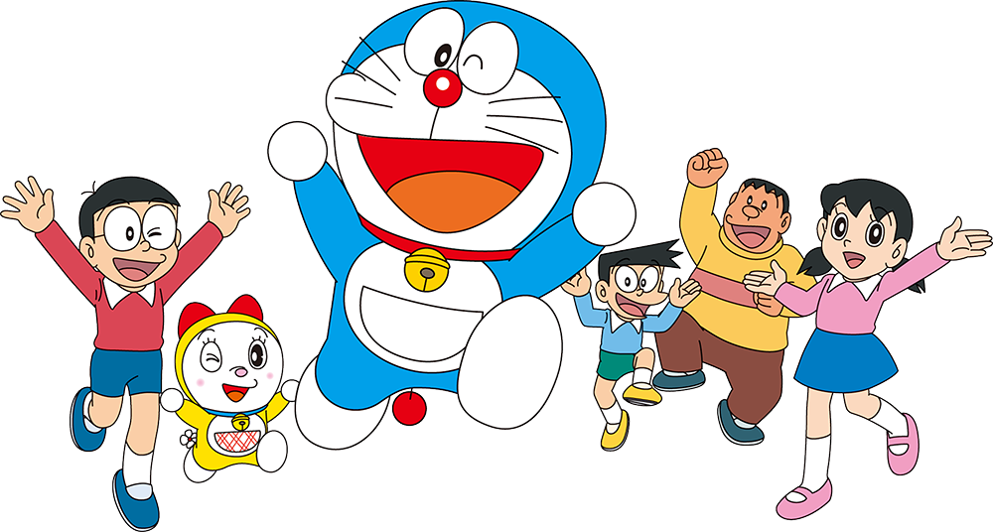

Slide 10
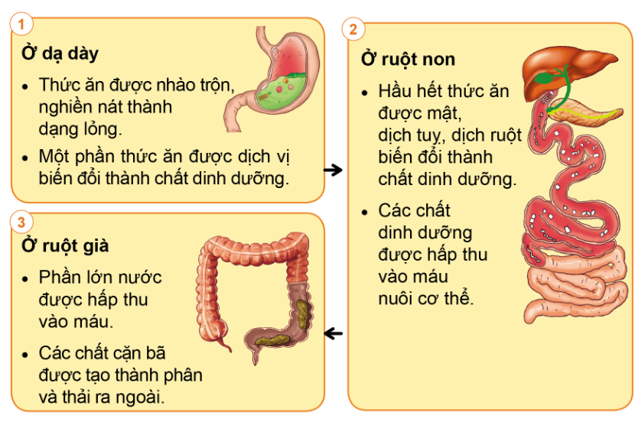
Chỉ và nói quá trình tiêu hóa thức ăn ở dạ dày, ruột non, ruột già trong các hình dưới đây.
Quá trình tiêu hóa thức ăn ở dạ dày, ruột non, ruột già.

Slide 11

Quá trình tiêu hoá thức ăn trong cơ quan tiêu hoá gồm bốn giai đoạn:
1. Lấy vào: Nhai và nuốt thức ăn ở miệng qua thực quản.
2. Tiêu hoá: Biến đổi thức ăn thành chất dinh dưỡng ở dạ dày và ruột non.
3. Hấp thu: Lấy chất dinh dưỡng vào máu để nuôi cơ thể ở ruột non.
4. Thải ra: Loại bỏ các chất cặn bã ở ruột già ra ngoài cơ thể qua hậu môn.

Slide 12
Video

Slide 13


Slide 14

CÙNG CHIA SẺ TRƯỚC LỚP

Slide 15

Cơ quan tiêu hoá có chức năng gì?

Slide 16


Cơ quan tiêu hoá có chức năng biến đổi thức ăn thành các chất dinh dưỡng nuôi cơ thể và thải các chất cặn bã ra ngoài.

Slide 17
Sơ đồ tư duy toàn bài

Slide 18


YÊU CẦU CẦN ĐẠT
1
Nêu được chức năng của cơ quan tiêu hóa.
Làm thử nghiệm khám phá vai trò của răng, lưỡi, nước bọt trong quá trình tiêu hóa thức ăn ở khoang miệng.
2
3
Nhận biết được chức năng của cơ quan tiêu hóa qua hoạt động ăn uống và thải bã.

Slide 19



